Slide 1
Ель Гре́ко
справжнє ім'я Доменікос Теотокопулос (1541 — 7квітня 1614) — іспанський художник грецького походження. Один із представників Критської школи.

Slide 2
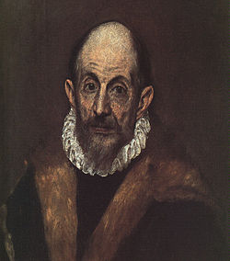
«Портрет старого»
(імовірно автопортрет)

Slide 3
Походження і навчання
Народився на Кіпрі. Зберіглися дані про гороскоп Ель Греко, за яким він Рак. Отже він народився між 21 червня і 21 липня. Родина була досить заможна. Батько Георгіос Теотокопулос був збирачем податків. Імовірно, родина належала до католицтва. Доменіко мав брата, що доживав віку з ним в Іспанії.

Slide 4
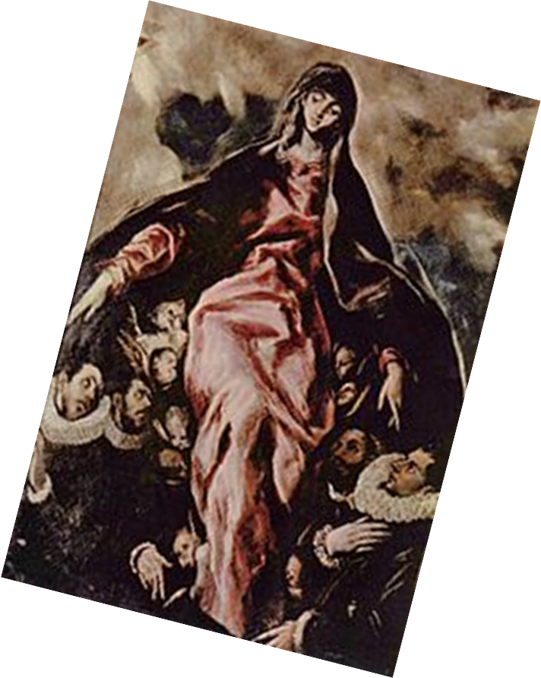
Перші витвори мистецтва, що побачив хлопець, — це ікони. Свідчення про навчання в іконописця потребують уточнень, але впливи іконописних схем православ'я мають деякі твори Доменіко Теотокопулоса. Особливо це помітно у церковному образі «Мадонна милосердя»
Мадонна милосердя

Slide 5
Італійський період
Ще більший вплив на художню особистість Ель Греко мали твори генія з Венеції — Якопо Тінторетто(1518-1594). Відомостей про навчання у майстерні в Тінторетто наразі не маємо. Навчатися Доменіко міг на творах Тінторетто і самотужки, бо їх було вдосталь у церквах і братствах Венеції.

Slide 6
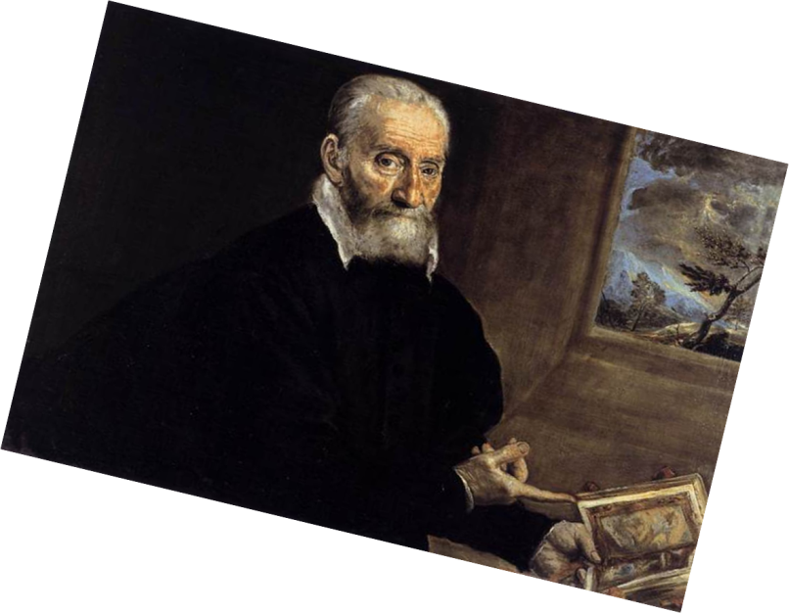
Ель Греко в Римі
За записами Джуліо Кловіо, земляка Ель Греко, можна досить точно взначити, коли він переїхав до Риму — у жовтні-листопаді 1570 Римський період митця досить плідний і за власними творами, і за знайомством із життям і творами митців Риму. Написав Доменікос і портрет Джуліо Кловіо (1572, музей Проте він давно набув індивідуальності і так переробляє чужі композиційні схеми, що їх здатні впізнати лише справжні фахівці.

Slide 7
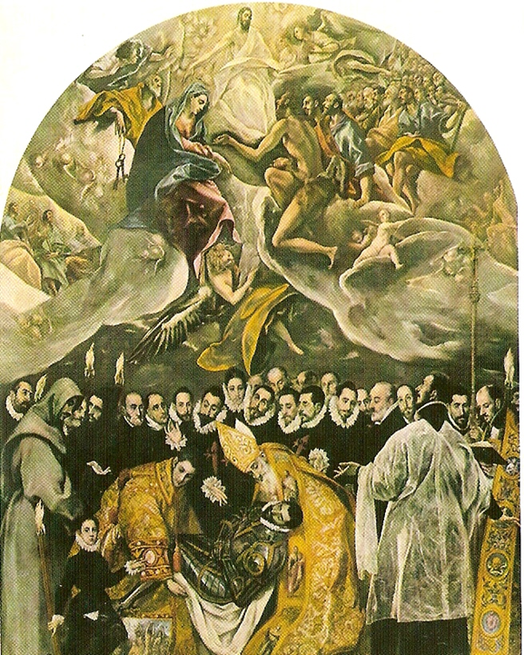
Образний світ картин ель грего
Поховання графа
Оргаса
1586-1588. полотно,
масло. 480х360.
Толедо, церква
Сан-Томе

Slide 8
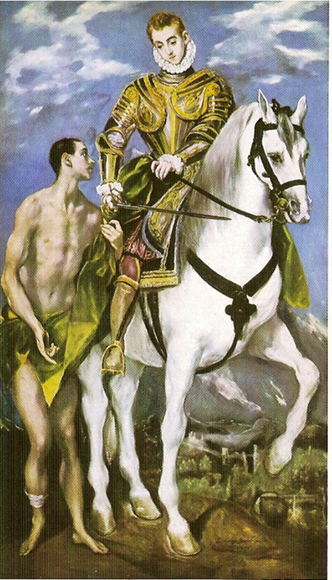
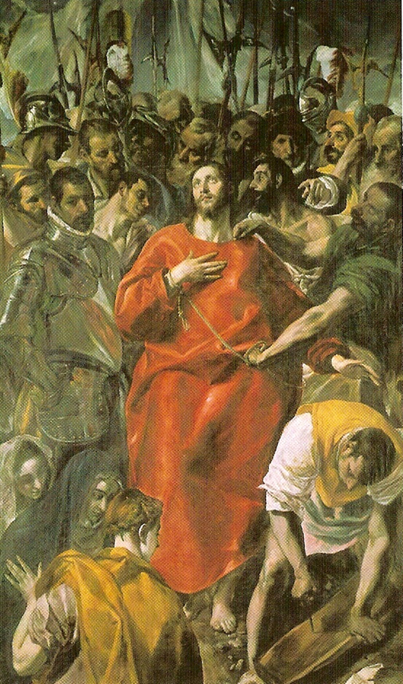
ЕСПОЛІО
1577-1579. полотно,
масло. 285х173.
Толедо, сакристия
собору
Святий Мартін і жебрак
1597-1599. полотно,
масло. 193,4х102,9.
Вашингтон,
Національна
галерея

Slide 9
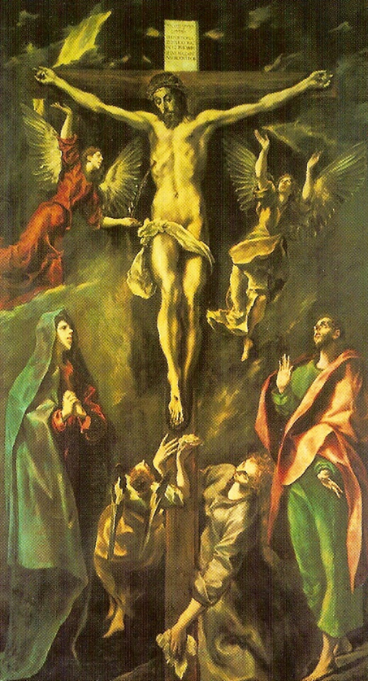
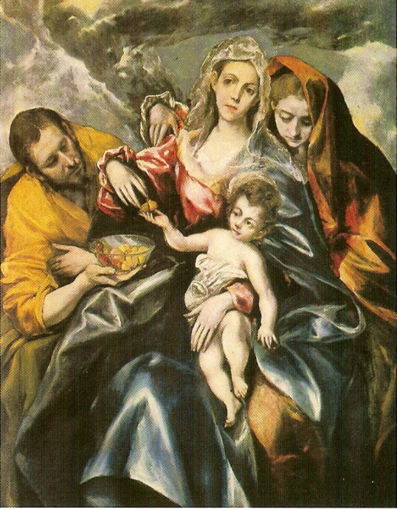
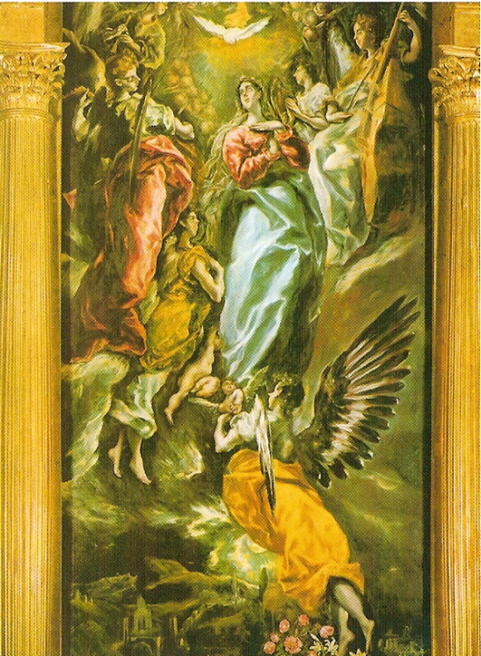
Вознесіння Марії
Святе сімейство з
Марією Магдалиною
Розп'яття

Slide 10
Портрети Ель Греко
Постійне виживання серед чужих, недоброзичливих і небезпечних людей навчило його розпізнавати особи портретованих. Тому його портрети такі різні, такі психологічно насичені, і таки майстерні.
Маньєрист Ель Греко ставав суворим і непідкупно правдивим у портретах, як корифеї Антоніс Мор (бл.1520-1577 ) або Тиціан (бл. 1485-1576). Аби написати вдалий портрет, йому неважливо було добре знати модель.

Slide 11
Смерть
Ель Греко помер у Толедо 7 квітня 1614 року. Надгробок з порфіру і прах щезли. Зруйновано й будинок в Толедо, де жив художник. Митця забули на три століття.
Гучна посмертна слава у 20 столітті
Кожне відкриття документа про нього чи нового оригіналу ставало сенсацією. Але тихим та релігійним творам Ель Греко не заважає марнота марнот цього світу. Як не заважає і захоплення перед портретами його пензля мільонів глядачів в музеях світу. Адже вони давно і напостійно увійшли у вічність.
Про твори Ель Греко видано багато книжок і альбомів. І ще більше їх надрукують. Є багато листівок і репродукцій. В Толедо створено музей митця в одному з палаців тої доби, бо дім майстра не зберегли.

Slide 12
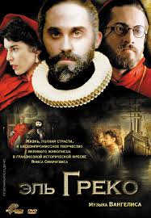
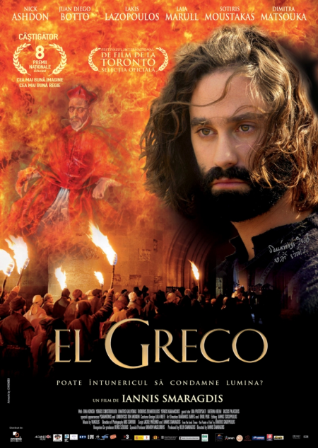
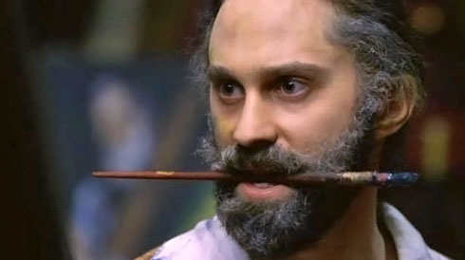
Про Ель Греко знято художні фільми :
У США «Ель Греко» з Мелом Фаррелом у головній ролі.
У 1966 р.«Ель Греко» режисер Лучано Сальс.
У 2007 - режисер Янніс Смарагдіс.
У 21 столітті славу Ель Греко множить інтернет.

